Slide 1

TRƯỜNG TIỂU HỌC PHÚC LỢI
TIẾNG VIỆT

Slide 2


CHỦ ĐỀ
2
TIẾT 1

Slide 3

KHỞI ĐỘNG
1

Slide 4
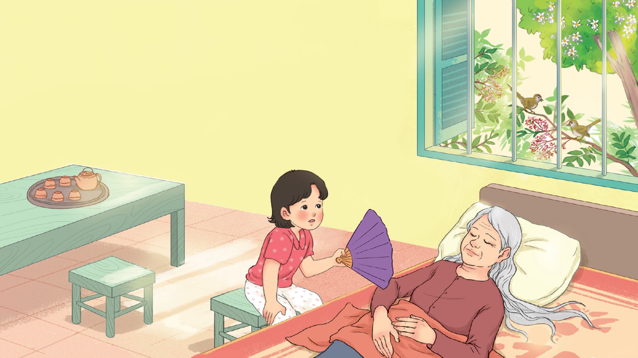
1
QUAN SÁT TRANH
b. Khi người thân bị ốm, em thường làm gì?
a. Em thấy cảnh gì trong tranh?

Slide 5
ĐỌC
2

Slide 6
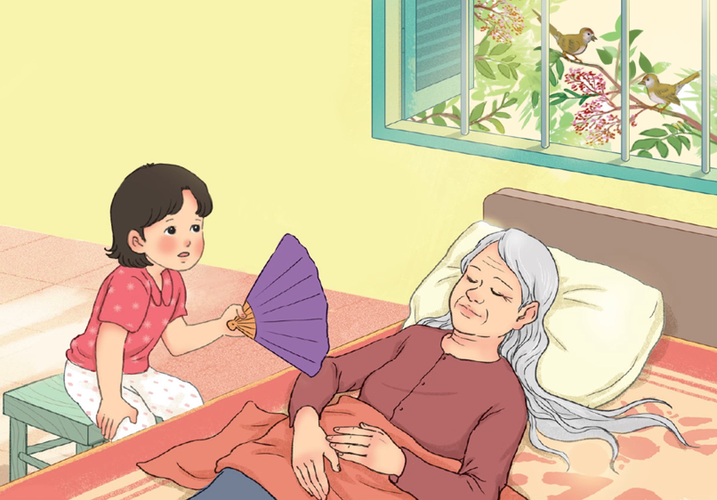
2
ĐỌC
Quạt cho bà ngủ
Ơi chích chòe ơi!
Chim đừng hót nữa,
Bà em ốm rồi,
Lặng cho bà ngủ.
Căn nhà đã vắng
Cốc chén lặng im
Đôi mắt lim dim
Ngủ ngon bà nhé.
Bàn tay bé nhỏ
Vẫy quạt đều đều
Ngấn nắng thiu thiu
Đậu trên tường trắng.
Hoa cam, hoa khế
Chín lặng trong vườn,
Bà mơ tay cháu
Quạt đầy hương thơm.
(Thạch Quỳ)

Slide 7




2
ĐỌC
Quạt cho bà ngủ
Ơi chích chòe ơi!
Chim đừng hót nữa,
Bà em ốm rồi,
Lặng cho bà ngủ.
Căn nhà đã vắng
Cốc chén lặng im
Đôi mắt lim dim
Ngủ ngon bà nhé.
Bàn tay bé nhỏ
Vẫy quạt đều đều
Ngấn nắng thiu thiu
Đậu trên tường trắng.
Hoa cam, hoa khế
Chín lặng trong vườn,
Bà mơ tay cháu
Quạt đầy hương thơm.
(Thạch Quỳ)

Slide 8

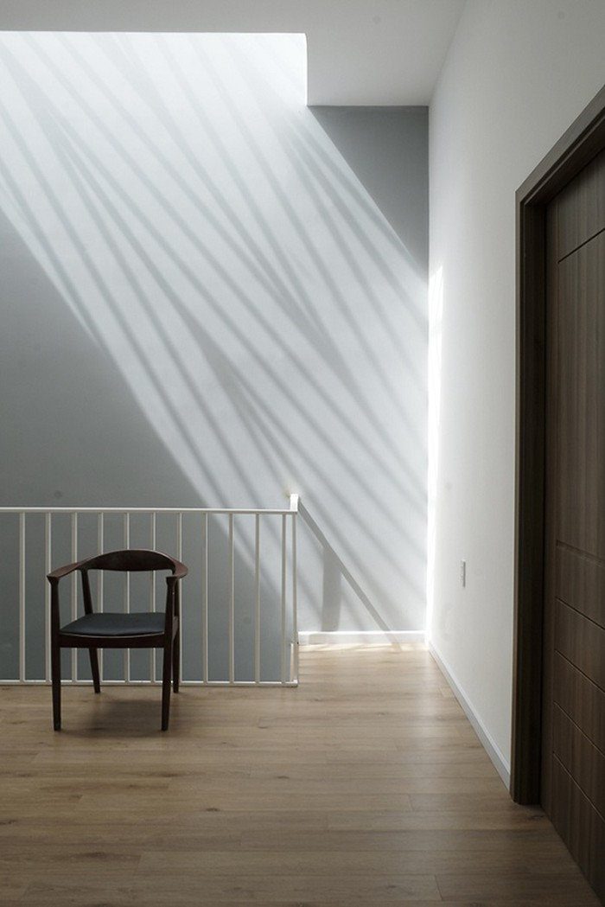
ngấn nắng: dấu vết của ánh nắng in trên tường.
1
thiu thiu: vừa mới ngủ, ngủ chưa say.
2

Slide 9
2
ĐỌC
Quạt cho bà ngủ
Ơi chích chòe ơi!
Chim đừng hót nữa,
Bà em ốm rồi,
Lặng cho bà ngủ.
Căn nhà đã vắng
Cốc chén lặng im
Đôi mắt lim dim
Ngủ ngon bà nhé.
Bàn tay bé nhỏ
Vẫy quạt đều đều
Ngấn nắng thiu thiu
Đậu trên tường trắng.
Hoa cam, hoa khế
Chín lặng trong vườn,
Bà mơ tay cháu
Quạt đầy hương thơm.
(Thạch Quỳ)

Slide 10
: mắt nhắm chưa khít, còn hơi hé.
3
lim dim

Slide 11
2
ĐỌC
Quạt cho bà ngủ
Ơi chích chòe ơi!
Chim đừng hót nữa,
Bà em ốm rồi,
Lặng cho bà ngủ.
Căn nhà đã vắng
Cốc chén lặng im
Đôi mắt lim dim
Ngủ ngon bà nhé.
Bàn tay bé nhỏ
Vẫy quạt đều đều
Ngấn nắng thiu thiu
Đậu trên tường trắng.
Hoa cam, hoa khế
Chín lặng trong vườn,
Bà mơ tay cháu
Quạt đầy hương thơm.
(Thạch Quỳ)

Slide 12
TÌM TIẾNG
3

Slide 13



3
Tìm tiếng cùng vần với mỗi tiếng trắng, vườn, thơm
trắng
nắng
Notes:
Tiếng cùng vần với tiếng trắng là: măng (măng tre), nắng (ánh nắng), trăng (mặt trăng), xăng (xăng dầu), bằng (bằng nhau), thẳng (thẳng hàng), băng (đóng băng), lặng (yên lặng), răng (hàm răng)…

Slide 14

3
Tìm tiếng cùng vần với mỗi tiếng trắng, vườn, thơm
vườn
…
Notes:
Tiếng cùng vần với tiếng vườn là: lươn (con lươn), vượn (chú vượn), vươn (vươn vai), trườn (trườn bò)…

Slide 15

3
Tìm tiếng cùng vần với mỗi tiếng trắng, vườn, thơm
thơm
…
Notes:
Tiếng cùng vần với tiếng thơm là: cơm (bát cơm), bơm (bơm xe), bờm (cái bờm), rơm (chổi rơm)…

Slide 16
CHỦ ĐỀ
2
TIẾT 2

Slide 17
2
ĐỌC
Quạt cho bà ngủ
Ơi chích chòe ơi!
Chim đừng hót nữa,
Bà em ốm rồi,
Lặng cho bà ngủ.
Căn nhà đã vắng
Cốc chén lặng im
Đôi mắt lim dim
Ngủ ngon bà nhé.
Bàn tay bé nhỏ
Vẫy quạt đều đều
Ngấn nắng thiu thiu
Đậu trên tường trắng.
Hoa cam, hoa khế
Chín lặng trong vườn,
Bà mơ tay cháu
Quạt đầy hương thơm.
(Thạch Quỳ)

Slide 18
4
TRẢ LỜI CÂU HỎI

Slide 19
4
TRẢ LỜI CÂU HỎI
a, Vì sao bạn nhỏ không muốn chích chòe hót nữa?
Bạn nhỏ không muốn chích chòe hót nữa vì cần giữ yên lặng cho bà ngủ.

Slide 20
4
TRẢ LỜI CÂU HỎI
b. Bạn nhỏ làm gì trong lúc bà ngủ?
Trong lúc bà ngủ, bạn nhỏ quạt mát cho bà.

Slide 21
4
TRẢ LỜI CÂU HỎI
c. Em nghĩ gì về bạn nhỏ trong bài thơ ?
- Bạn nhỏ trong bài thơ rất ngoan ngoãn và hiếu thảo.
- Bạn ấy biết yêu thương và chăm sóc bà khi bà bị ốm.

Slide 22
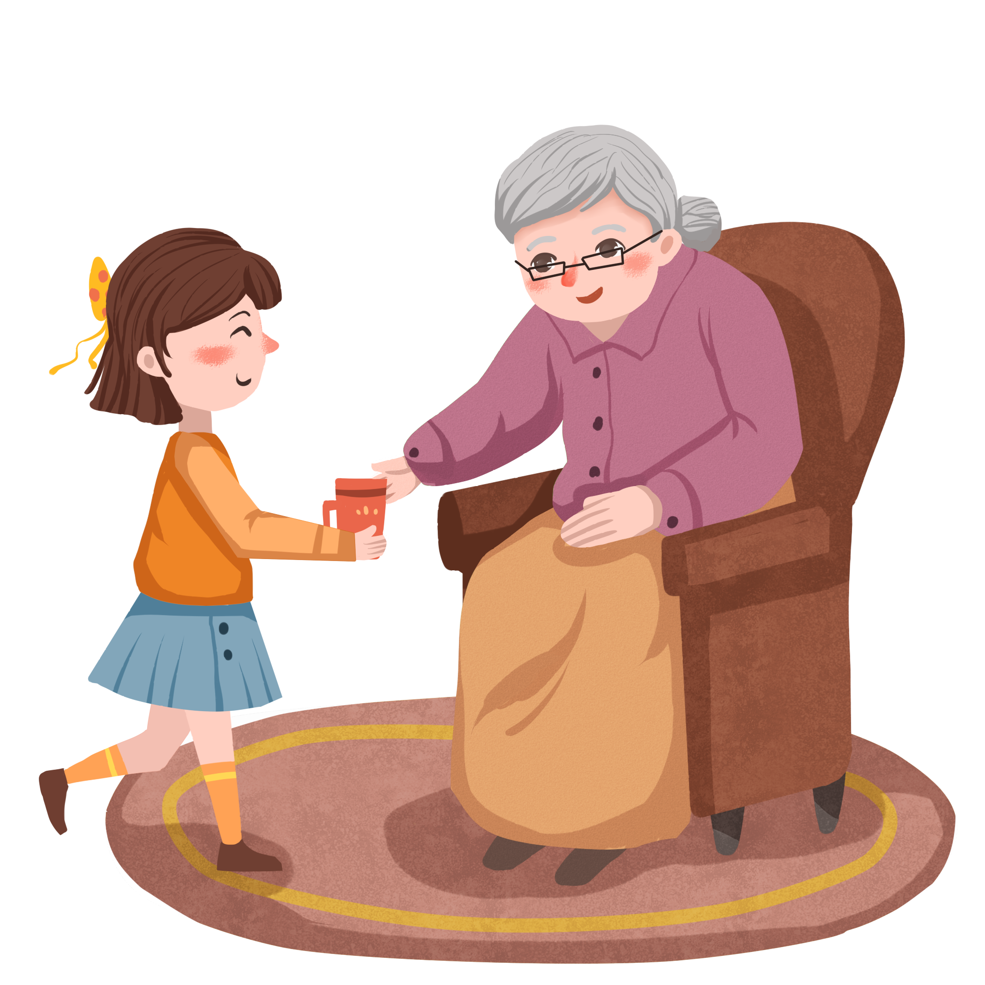
4
TRẢ LỜI CÂU HỎI
Hãy nói về những điều em đã làm cho ông, bà của mình.

Slide 23
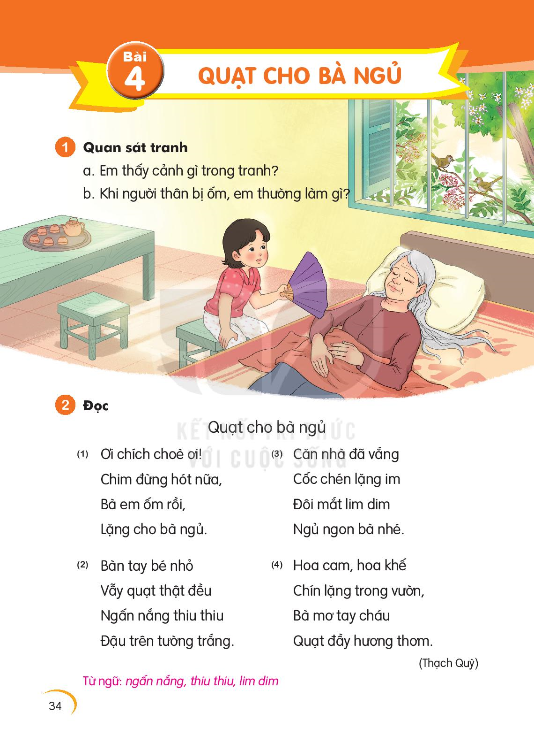
Kết luận: Bài thơ cho ta thấy tình cảm yêu thương hiếu thảo của bạn nhỏ đối với bà của mình.

Slide 24
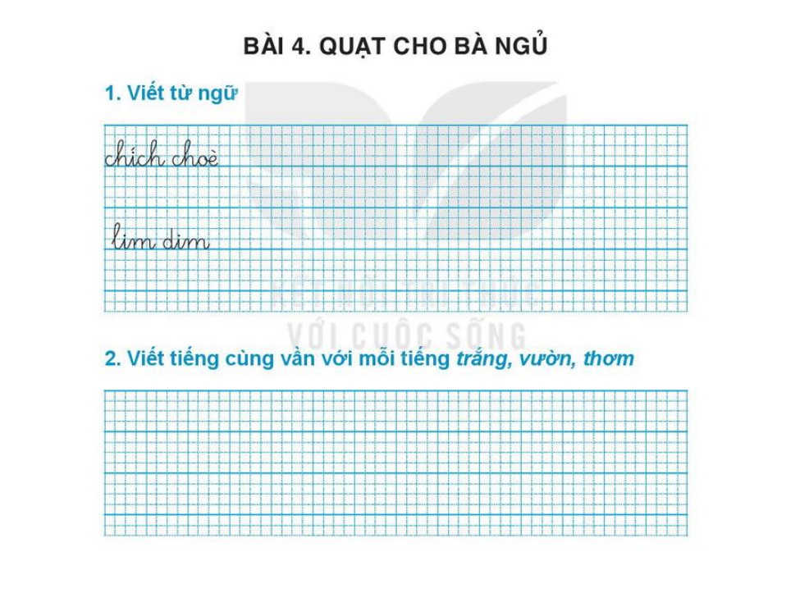

Viết vở tập viết

Slide 25







Slide 26
5
HỌC THUỘC LÒNG

Slide 27
5
HỌC THUỘC LÒNG KHỔ THƠ THỨ HAI VÀ THỨ BA
Quạt cho bà ngủ
Bàn tay bé nhỏ
Vẫy quạt đều đều
Ngấn nắng thiu thiu
Đậu trên tường trắng.
Căn nhà đã vắng
Cốc chén lặng im
Đôi mắt lim dim
Ngủ ngon bà nhé.

Slide 28
5
HỌC THUỘC LÒNG KHỔ THƠ THỨ HAI VÀ THỨ BA
Quạt cho bà ngủ
Bàn tay
Vẫy quạt
Ngấn nắng
Đậu trên
Căn nhà
Cốc chén
Đôi mắt
Ngủ ngon

Slide 29
5
HỌC THUỘC LÒNG KHỔ THƠ THỨ HAI VÀ THỨ BA
Quạt cho bà ngủ
Bàn
Vẫy
Ngấn
Đậu
Căn
Cốc
Đôi
Ngủ

Slide 30
HÁT MỘT BÀI HÁT VỀ TÌNH CẢM BÀ CHÁU
6

Slide 31

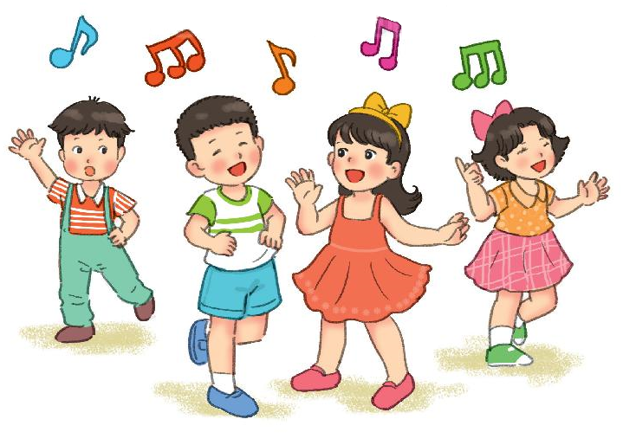
6
HÁT MỘT BÀI HÁT VỀ TÌNH CẢM BÀ CHÁU

